Slide 1
TECNOLOGÍA SEGUNDO MEDIO
SEMANA DEL 4 al 8 de mayo
PROFESORA:JIMENA JERIA TORRES.

Slide 2
OBJETIVOS DE LA UNIDAD:
UNIDAD UNO:
MEJORANDO EL USO DE LOS RECURSOS
OA 1:Identificar necesidades que impliquen la reducción de efectos perjudiciales relacionados con el uso de los recursos energéticos y materiales.
OA 2: Proponer soluciones que apunten a resolver necesidades de reducción de efectos perjudiciales relacionados con el uso de recursos energéticos y materiales.
OA 3: Evaluar las propuestas de soluciones que apunten a resolver necesidades de reducción de efectos perjudiciales.
OA 4: Comunicar propuestas de soluciones de reducción de efectos perjudiciales proyectando posibles escenarios de cambios y sus impactos.
Objetivo de la clase: Reconocer diferentes tipos de energía.

Slide 3
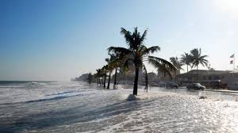
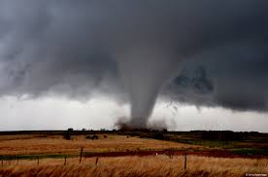
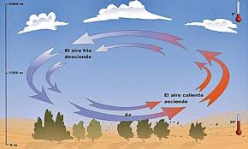
EL VIENTO:
El viento es el flujo de gases a gran escala. En la atmósfera terrestre, el viento es el movimiento en masa del aire de acuerdo con las diferencias de presión atmosférica.

Slide 4
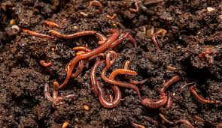
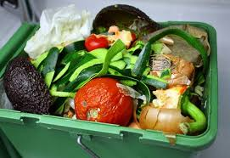
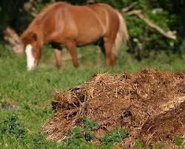
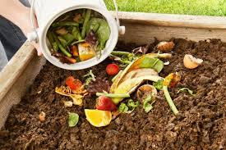
MATERIA ORGÁNICA:
La materia orgánica es materia elaborada de compuestos orgánicos que provienen de los restos de organismos que alguna vez estuvieron vivos, tales como plantas, animales y sus productos de residuo en el ambiente natural.

Slide 5
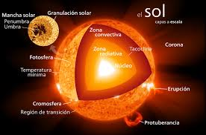
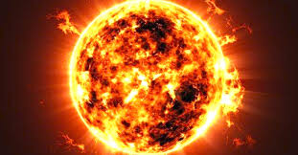
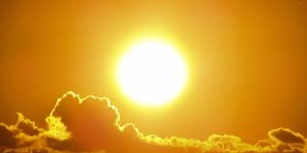
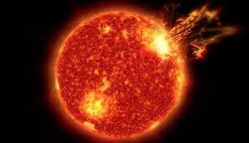
EL SOL:
El se encuentra en el centro del sistema solar y constituye la mayor fuente de radiación electromagnética de este sistema planetario.
Sol ​ es una estrella que

Slide 6
IMPORTANCIA DE LA ENERGÍA SOLAR SOBRE LA TIERRA.
La mayor parte de la energía utilizada por los seres vivos procede del Sol, las plantas la absorben directamente y realizan la fotosíntesis, los herbívoros absorben indirectamente una pequeña cantidad de esta energía comiendo las plantas, y los carnívoros absorben indirectamente una cantidad más pequeña comiendo a los herbívoros.
La mayoría de las fuentes de energía usadas por el hombre derivan indirectamente del Sol. Los combustibles fósiles preservan energía solar capturada hace millones de años mediante fotosíntesis, la energía hidroeléctrica usa la energía potencial de agua que se condensó en altura después de haberse evaporado por el calor del sol.
FOTOSÍNTESIS: Es la conversión de la materia inorgánica (moléculas de sales, minerales, etc.) a materia orgánica gracias a la energía que aporta la luz del sol.

Slide 7
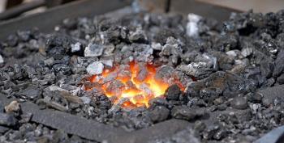
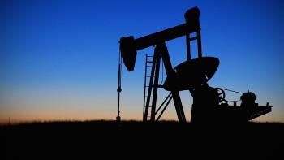
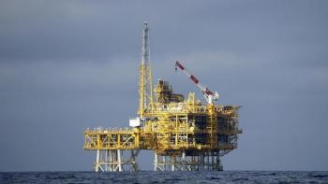
NO RENOVABLES:
Son recursos limitados que se utilizan para obtener energía. Su uso provoca contaminación atmosférica, gases generadores del efecto invernadero, lluvia ácida y enfermedades respiratorias
CARBÓN PETRÓLEO GAS NATURAL

Slide 8
Actividad Nº1
OA 1:Identificar necesidades que impliquen la reducción de efectos perjudiciales relacionados con el uso de los recursos energéticos y materiales.
Realice la actividad en su cuaderno y envíe foto o trabajo realizado al correo de la profesora indicado al final de la presentación y conteste las siguientes preguntas:
De acuerdo a lo expuesto: En el power de la semana pasada y en este responda:
a) ¿Por qué es importante la energía solar?
b) ¿Qué son las energías renovables y no renovables?
c) ¿ Cuáles son los movimientos de las aguas oceánicas y por qué son importantes ?
d) ¿ Cómo se llama la energía que se produce de los residuos orgánicos?
e) ¿ Qué es la energía geotérmica?

Slide 9
Estimados estudiantes:
Los invito a realizar el trabajo en forma responsable y continuo ya que así podremos aprender.
Por cada actividad realizada usted tendrá una evaluación.
Además la actividad debe realizarla en su cuaderno, con fechas incluidas, ya que usted deberá presentar su cuaderno cuando volvamos a encontrarnos.
La puntualidad en la actividad realizada tendrá puntaje adicional para mejorar la evaluación.
Envíe sus trabajos al correo jimena.jeria@gmail.cl
Buena suerte, estamos en contacto y cuídense!!!!!!!

